Slide 1
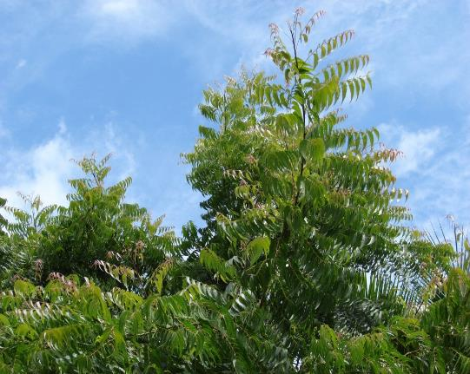

Slide 2
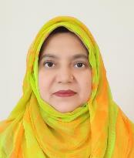
পরিচিতি
বাংলা ১ম (গদ্যাংশ)
নবম শ্রেণি
সময়ঃ ৫০ মিনিট
তারিখঃ 22/06 /২০20
মোসাঃ শারমীন আক্তার
সিনিয়র শিক্ষক
মোল্লাকান্দি লাল মিয়া পাইলট হাই স্কুল এন্ড কলেজ
দাউদকান্দি, কুমিল্লা।
sarmenarif93@gmail.com

Slide 3
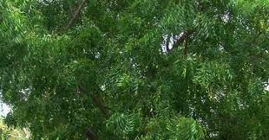
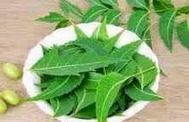
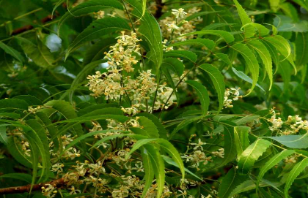
এসো,কিছু ছবি দেখি
নিম গাছ

Slide 4
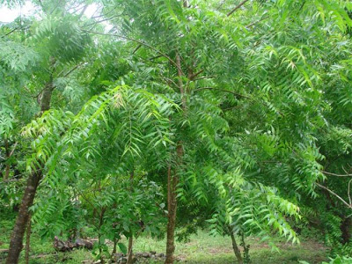
নিমগাছ
বনফুল

Slide 5
শিখনফল
এই পাঠ শেষে শিক্ষার্থীরা ...
১। লেখকের পরিচয় বলতে পারবে;
২। নতুন নতুন শব্দের অর্থ লিখতে পারবে;
৩। নিমগাছের উপকারিতা বর্ণনা করতে পারবে;
4। পরিবারে লক্ষ্মী বউয়ের ভুমিকা কেমন নিমগাছের সাথে তুলনা
করে ব্যাখ্যা করতে পারবে।

Slide 6
প্রকৃত নাম বলাইচাঁদ মুখোপাধ্যায়
জন্ম-১৮৯৯সালের ১৯জুলাই বিহারের মনিহার গ্রামে
এম,বি পাশ- পাটনা মেডিক্যাল কলেজ থেকে
গ্রন্থ-বনফুলের গল্প,কিছুক্ষণ,নির্মোক ইত্যাদি
১৯৭৯সালের ৯ফেব্রুয়ারি মারা যান
বনফুল
লেখক পরিচিতি
উপাধি পদ্মভূষণ

Slide 7
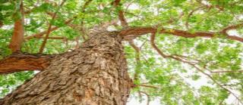
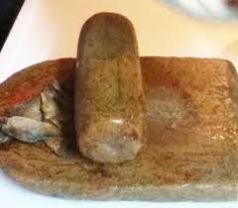
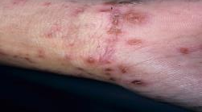
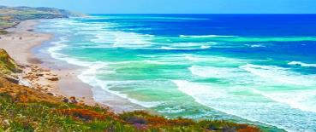
জটিল শব্দের অর্থ জেনে নিই -
ছাল
বাকল
শিলে
শিল পাটায়
খোস দাদ
এক প্রকার চর্মরোগ
সাগরে
সায়রে

Slide 8
নিমগাছের উপকারিতা –
1। কচি পাতা খেলে যকৃতের বিভিন্ন রোগ সেরে যায়;
২। ডাল বা শাখা দিয়ে মেসওয়াক করলে দাঁত ও মুখ ভালো থাকে;
৩। খোস দাদ চুলকানি নিরাময় করে ;
৪। এর পাতা ও ফল জমির পোকা-মাকড় ধ্বংস করে ও উর্বরতা বৃদ্ধি করে ;
৫। এর ফল দিয়ে তেল এবং পাতা দিয়ে সাবান তৈরি হয়।

Slide 9
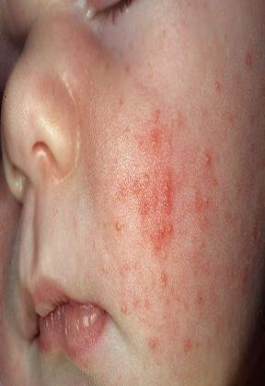
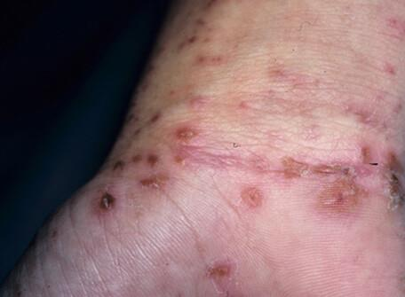
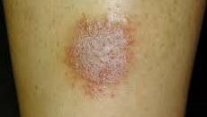
খোস দাদ হাজা চুলকানিতে লাগাবে।
চর্মরোগের অব্যর্থ মহৌষধ।

Slide 10
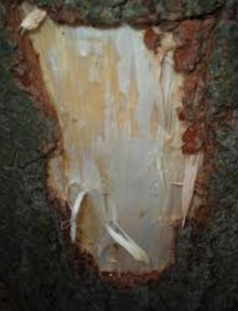
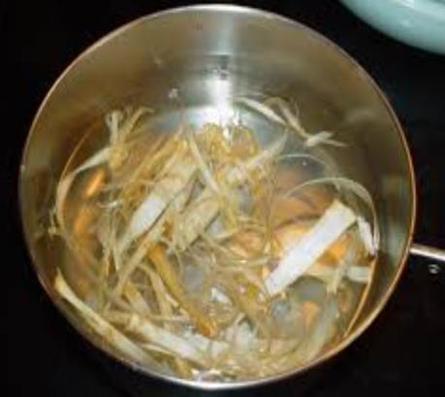
কেউ ছালটা ছাড়িয়ে নিয়ে সিদ্ধ করছে।

Slide 11
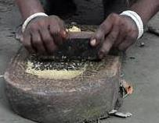
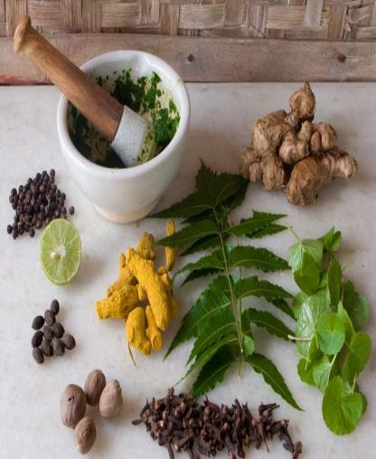
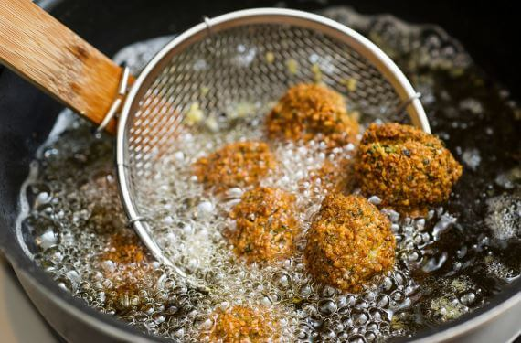
পাতাগুলো ছিঁড়ে শিলে পিষছে কেউ।
কেউবা ভাজছে গরম তেলে।

Slide 12
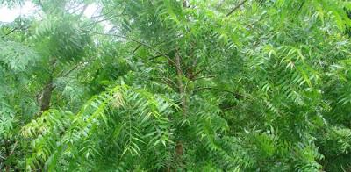
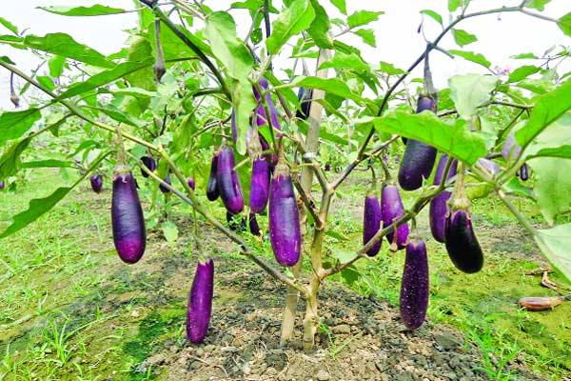
১। কচি পাতা খেলে যকৃতের বিভিন্ন রোগ সেরে যায়;
কিম্বা ভেজে বেগুন-সহযোগে।
কচি পাতাগুলো খায়ও অনেকে।
এমনি কাঁচাই …
.

Slide 13
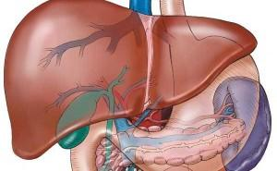
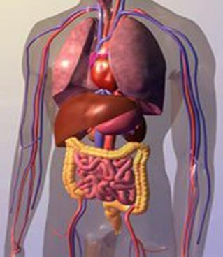
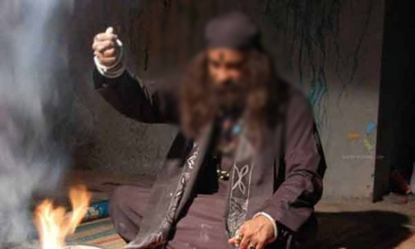
যকৃতের পক্ষে ভারি উপকার।
কবিরাজরা প্রশংসায় পঞ্চমুখ।

Slide 14
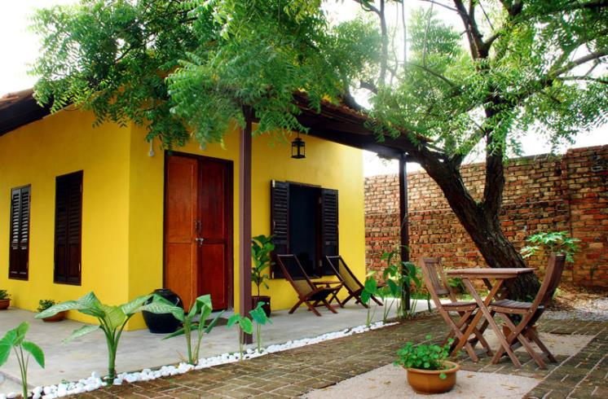
বাড়ির পাশে গজালে বিজ্ঞরা খুশি হন।
বলে- ‘নিমের হাওয়া ভালো, থাক্, কেটো না।’

Slide 15
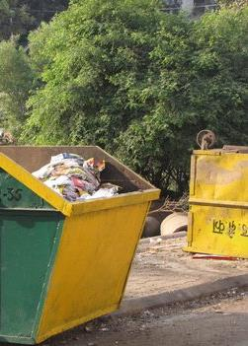
কাটে না, কিন্তু যত্নও করে না।
আবর্জনা জমে এসে চারিদিকে।

Slide 16
একক কাজ
কাজঃ ১
‘নিমগাছ’ গল্পে লেখক বনফুল নিমগাছকে মহৌষধ বলেছেন কেন ?

Slide 17
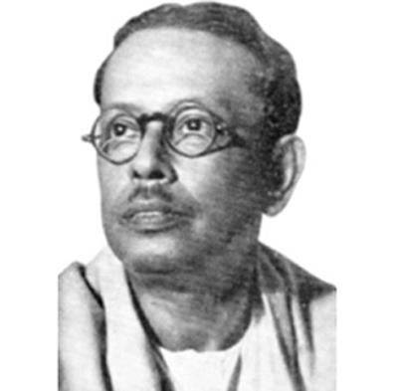
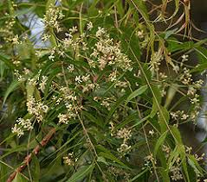
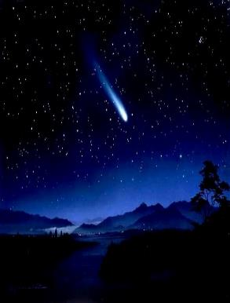
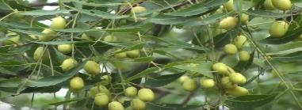
হঠাৎ একদিন একটা নতুন ধরনের লোক এলো।
একঝাঁক নক্ষত্র নেমে এসেছে যেন নীল আকাশ থেকে
মুগ্ধদৃষ্টিতে চেয়ে রইল নিমগাছের দিকে। ছাল তুললে না, পাতা ছিঁড়লে না, ডাল ভাঙলে না।
বলে উঠল,- ‘বাহ্ কী সুন্দর পাতাগুলি… কী রূপ। থোকা-থোকা ফুলেরই বা কী বাহার…

Slide 18
খোস দাদ ও চুলকানি ভাল হয়
যকৃতের জন্য ভারি উপকার
নিমের হাওয়া রোগ বালাই দুর করে
গাছের ছালের সিদ্ধ পানি পেটের জন্য উপকারী
প্রসাধনী সামগ্রী তৈরিতে নিম পাতা
নিমের ডালে দাঁত ভাল থাকে
নিম গাছের ভূমিকা

Slide 19
সন্তান লালন পালন করা
রান্না করা ও খাবার পরিবেশন করা
সন্তানের লেখাপড়ার তদারকি
অসুখে সকলের সেবা করা
ঘর-বাড়ি পরিস্কার রাখা
পরিবারের সার্বিক দায়িত্ব পালন
লক্ষ্মী বউয়ের ভুমিকা

Slide 20
জোড়ায় কাজ
কাজ-২
“নিমের হাওয়া ভালো, থাক, কেটোনা” –উক্তিটি ব্যাখ্যা কর ।

Slide 21
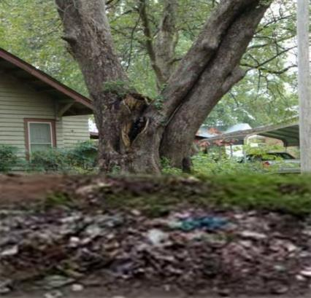
নিমগাছটার ইচ্ছে করতে লাগল লোকটার সংঙ্গে চলে যায়। কিন্তু পারলে না। মাটির ভিতরে শিকড় অনেক দূরে চলে গেছে। বাড়ির পিছনে আবর্জনার স্তুপের মধ্যেই দাঁড়িয়ে রইল সে।

Slide 22
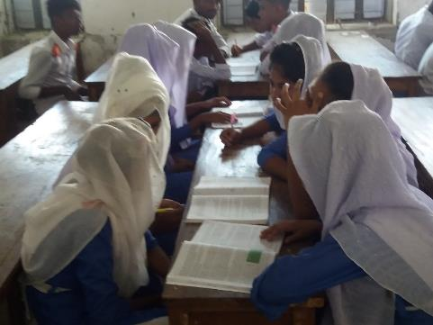
দলগত কাজ
** নিমগাছের 05টি গুণাগুণ লিখ।
** পরিবারে লক্ষ্মী বউয়ের ০৫টি ভুমিকা লিখ।

Slide 23
মূল্যায়ন
লেখক বনফুলের জন্ম কত খ্রিস্টাব্দে ?
(ক) ১৮৯৬খ্রি. (খ) ১৮৯৭ খ্রি. (গ) ১৮৯৮ খ্রি. (ঘ) ১৮৯৯খ্রি.
২. ‘সায়র’ শব্দটির অর্থ কোনটি ?
(ক) আকাশ (খ) সাগর (গ) নদী (ঘ) পাতা
৩. কবিরাজরা নিমগাছের প্রশংসায় পঞ্চমুখ হয়-
i) এটা উপকারি বলে ii)এটা মহৌষধ বলে iii) এটা দেখতে সুন্দর বলে
নিচের কোন উত্তরটি সঠিক ?
(ক) i ও ii (খ) i ও iii (গ) ii ও iii (ঘ) i, ii ও iii

Slide 24
মূল্যায়ন
নিমগাছের ছাল নিয়ে লোকজন কী কাজে লাগায়?
বাড়ির পাশে গজালে বিজ্ঞরা খুশি হয় কেন?
কচি ডালগুলো লোকে চিবোয় কেন?
নিমগাছের ফুলকে কিসের সাথে তুলনা করা হয়েছে?
নিমগাছকে পরিবারের কার সাথে তুলনা করা হয়েছে?

Slide 25
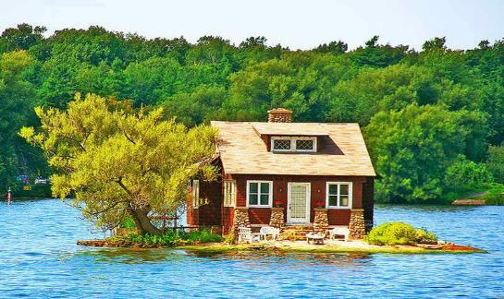
বাড়ির কাজ
তোমার এলাকায় নিমগাছ রোপণের কর্মসূচি নেওয়া দরকার। এ কাজ করার জন্য তোমরা কী কী করবে?

Slide 26
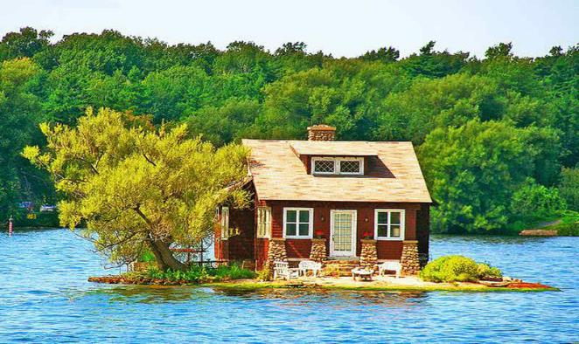
ধন্যবাদ

